Slide 1

Programmeren C#

Slide 2
Doel:
Het aantonen van
programmeervaardigheden
met gebruik van
enkele gevorderde concepten

Slide 3
Basiskennis
Value vs Reference Types
Functions / Methods – Stack
Memory Representation

Slide 4
Gevorderde Concepten:
Object Georiënteerd Programmeren
Recursie
Linked Lists

Slide 5
Toetsing
Tentamen C#
Programmeer opdracht
Web Applicatie
Windows / Desktop Applicatie
Doel
Aantonen basisvaardigheden programmeren +

Slide 6
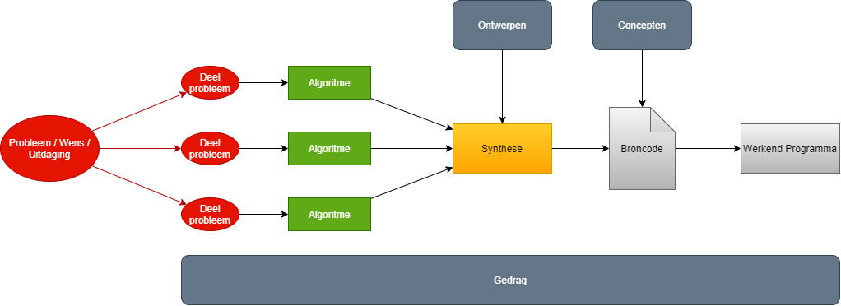
Programmeren?!

Slide 7
Booleaanse Logica
Booleaanse Logica
Combinatie van beweringen die WAAR of ONWAAR oplevert
10 is kleiner dan 11
12 is groter dan 6
25 januari valt op een dinsdag
Combinaties
10 is kleiner dan 11 EN morgen is het woensdag ➔ WAAR EN ONWAAR
Operators
EN (and , &&)
OF (or, ||)
NIET (not, !)
Exclusieve OF (xor, ^)
Expressies:
Is gelijk aan (==)
Is niet gelijk aan (!=)
Is groter dan (>=)
Is kleiner dan (<=)
In Javascript kennen we ook:
=== ➔ Is exact gelijk aan (waarde + type)
!== ➔ Is niet exact gelijk aan (type + waarde zijn ongelijk)
https://docs.microsoft.com/en-us/dotnet/csharp/language-reference/operators/boolean-logical-operators

Slide 8
Booleaanse Logica - 2
De volgende constructies leunen op Booleaanse Logica
IF – ELSE
WHILE
DO – WHILE
Ternary Operator
Expr ? True-result : false-result
Let op Conditional AND / OR
(expr1 && expr2)
Als expr1 == FALSE is zal expr2 nooit bekeken worden
Let op: als expr2 dus een functie is, wordt deze nooit aangeroepen!
Condition OR
(expr1 || expr2)
Als expr1 == TRUE is zal expr2 nooit bekeken worden
https://docs.microsoft.com/en-us/dotnet/csharp/language-reference/operators/conditional-operator

Slide 9
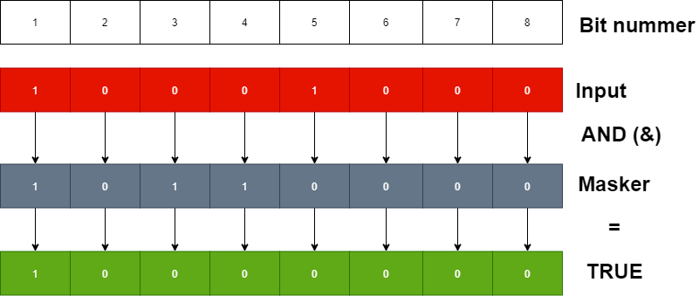
Representatie in het geheugen – Boolean AND

Slide 10

Representatie in het geheugen – Boolean OR

Slide 11
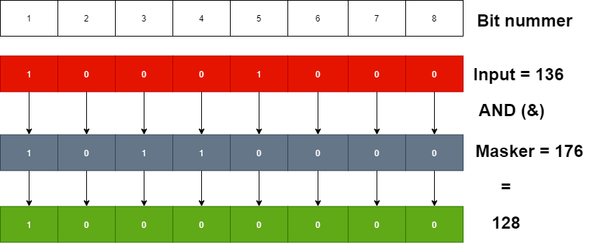
Representatie in het geheugen – Bitwise AND

Slide 12
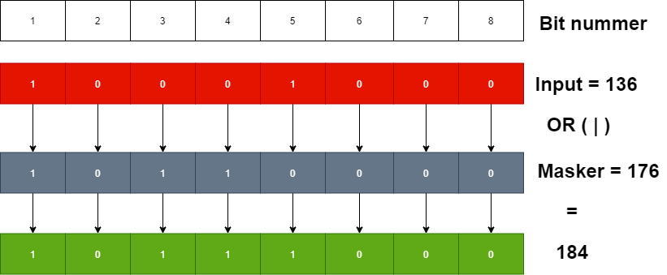
Representatie in het geheugen – Bitwise OR

Slide 13
Booleaanse Logica
Booleaanse Logica
Combinatie van beweringen die WAAR of ONWAAR oplevert
10 is kleiner dan 11
12 is groter dan 6
25 januari valt op een dinsdag
Combinaties
10 is kleiner dan 11 EN morgen is het woensdag ➔ WAAR EN ONWAAR
Operators
EN (and , &&)
OF (or, ||)
NIET (not, !)
Exclusieve OF (xor, ^)
Expressies:
Is gelijk aan (==)
Is niet gelijk aan (!=)
Is groter dan (>=)
Is kleiner dan (<=)
In Javascript kennen we ook:
=== ➔ Is exact gelijk aan (waarde + type)
!== ➔ Is niet exact gelijk aan (type + waarde zijn ongelijk)
https://docs.microsoft.com/en-us/dotnet/csharp/language-reference/operators/boolean-logical-operators

Slide 14
Booleaanse Logica - 2
De volgende constructies leunen op Booleaanse Logica
IF – ELSE
WHILE
DO – WHILE
Ternary Operator
Expr ? True-result : false-result
Let op Conditional AND
(expr1 && expr2)
Als expr1 == FALSE is zal expr2 nooit bekeken worden
Let op: als expr2 dus een functie is, wordt deze nooit aangeroepen!
https://docs.microsoft.com/en-us/dotnet/csharp/language-reference/operators/conditional-operator

Slide 15
Recursie
Een vijfde soort lus
Gebruik de stack!
Handig of juist héél vervelend?!

Slide 16
Recursie
Recursie is het mechanisme waarbij een probleem wordt opgedeeld in twee delen:
Een oplossing voor deelprobleem voor 1 geval
Gecombineerd met
Een oplossing voor de resterende delen
Voorbeelden:
Met een lijst: van het eerste element, gecombineerd met het probleem van de rest van de lijst
Met getallen: het probleem van getal x, gecombineerd met alle getallen kleiner dan x.

Slide 17
Probleem: te weinig informatie
Recursie is uitermate geschikt in onderstaande situaties
Repeterende berekeningen die resultaten van een vorige berekening nodig hebben
f(n) = f(n-1) * 2
Boomstructuren inspecteren / behandelen
stamboom
Lijsten
Overeenkomst: je hebt vaak te weinig informatie over 1 situatie

Slide 18
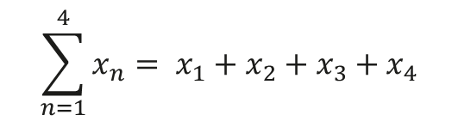
Te weinig variabelen
$$\sum_{n=1}^{4}{x_{n}}= x_{1}+x_{2}+x_{3}+x_{4}$$
Stel berekening hiernaast
Aantal variabelen = 4 + 1
x1, x2, x3, x4
Het resultaat bijv. Y
Zie code voorbeeld links
Maar nu: n = 10
Waar houdt dit op?
int x1,x2,x3,x4,y;
Y=x1+x2+x3+x4;
int x1,x2,x3,x4,x5, x6,x7,x8,x9,x10,y;
Y=x1+x2+x3+x4+x5+x6+x7+x8+x9+x10;

Slide 19
Oplossing: array
Simpele oplossing: gebruik een array
En een for lus
Dit lukt niet altijd!
Int n = 200;
Int[] x = new int[n];
for(i=0;i<x.length();i++){
y+ = x[i];
}

Slide 20
Tip: gebruik de stack!
F(n)
F(n-1)
F(n-2)
F(n-3)
F(n-4)
Gebruik de stack / functie voor het faciliteren van
Lokale variabelen
Functie parameters
Resultaat bewaren

Slide 21
Geheugen van de stack
functie
Stack (“memory stapel”)
int bereken(int x, int y, int z)
int x
int y
int a, b, c;
a =1;
b = 2;
c = 3;
int z
return a+b+c+x+y+z;
int <resultaat>
void main (void ){
int result = bereken(4,5,6)
}

Slide 22
Geheugen van de stack
Stack (“memory stapel”)
int x = 4
void main (void ){
int result = bereken(4,5,6)
}
int y = 5
int z = 6
Return 16;

Slide 23
Geheugen van de stack
Stack (“memory stapel”)
int x
Functies / code
int bereken(int x, int y, int z) {
int y
int z
int res = doeIets(10,15);
int <resultaat>
int p
int doeIets(int p, int q)
int q
int <resultaat>
{ return p * q }
return a+b+c+x+y+z;
Notes:
Functie bereken roept de functie doeIets aan
Parameters stapelen zich op op de stack

Slide 24
Geheugen van de stack
int x
int x
int x
int <resultaat>
int y
int y
int y
int z
int z
int z
int <resultaat>
int <resultaat>
int <resultaat>
int p
int <resultaat>
int q
int <resultaat>
TIJD

Slide 25
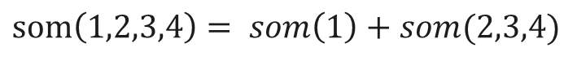
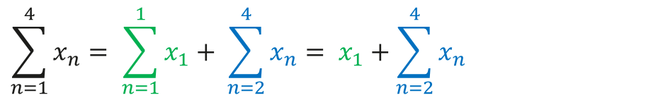
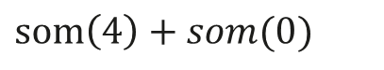
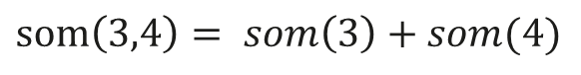
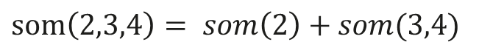

Recursie – Optellen van 4 getallen
$$\sum_{n=1}^{4}{x_{n}}= x_{1}+x_{2}+x_{3}+x_{4}$$
$$\sum_{n=1}^{4}{x_{n}}= \sum_{n=1}^{1}{x_{1}}+ \sum_{n=2}^{4}{x_{n}}= x_{1}+\sum_{n=2}^{4}{x_{n}}$$
$$som\left(1,2,3,4\right)= som\left(1\right)+som(2,3,4)$$
$$som\left(2,3,4\right)= som\left(2\right)+som(3,4)$$
$$som\left(3,4\right)= som\left(3\right)+som(4)$$
$$som\left(4\right)+som(0)$$
$$som\left(0\right)=0$$

Slide 26
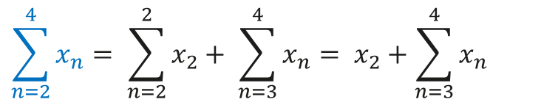
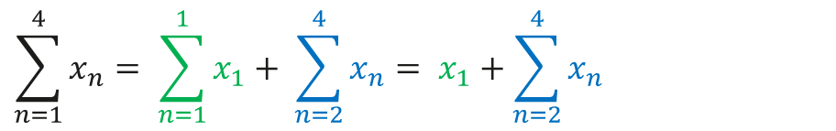
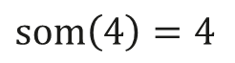
Recursie – 3
$$\sum_{n=1}^{4}{x_{n}}= \sum_{n=1}^{1}{x_{1}}+ \sum_{n=2}^{4}{x_{n}}= x_{1}+\sum_{n=2}^{4}{x_{n}}$$
$$\sum_{n=2}^{4}{x_{n}}= \sum_{n=2}^{2}{x_{2}}+ \sum_{n=3}^{4}{x_{n}}= x_{2}+\sum_{n=3}^{4}{x_{n}}$$
$$som\left(1,2,3,4\right)= som\left(1\right)+som(2,3,4)$$
$$som\left(2,3,4\right)= som\left(2\right)+som(3,4)$$
$$som\left(3,4\right)= som\left(3\right)+som(4)$$
$$som\left(4\right)=4$$

Slide 27
Recursie – 4
$$\sum_{n=1}^{4}{x_{n}}= \sum_{n=1}^{1}{x_{1}}+ \sum_{n=2}^{4}{x_{n}}= x_{1}+\sum_{n=2}^{4}{x_{n}}$$
$$\sum_{n=2}^{4}{x_{n}}= \sum_{n=2}^{2}{x_{2}}+ \sum_{n=3}^{4}{x_{n}}= x_{2}+\sum_{n=3}^{4}{x_{n}}$$
$$som\left(1,2,3,4\right)= som\left(1\right)+som(2,3,4)$$
1+9= 10
$$som\left(2,3,4\right)= som\left(2\right)+som(3,4)$$
2+7 = 9
$$som\left(3,4\right)= som\left(3\right)+som(4)$$
3+4 = 7
$$som\left(4\right)=4$$
4

Slide 28
Recursie – maak kleine letters
Klein (‘ABCD’) = ‘abcd’
Klein (‘ABCD’) = Klein(‘A’) + Klein(‘BCD’)
Klein (‘BCD’) = Klein(‘B’) + Klein(‘CD’)
Klein (‘CD’) = Klein(‘C’) + Klein(‘D’)
Klein (‘D’) = Klein(‘D’) + Klein(‘’)
Klein (‘D’) = ‘d’
Klein (‘’) = ‘’
Resultaat = ‘a’+’b’+’c’+’d’ = ‘abcd’
Resultaat = ‘a’+(’b’+(’c’+(’d’))) = ‘abcd’

Slide 29


Recursie – maak kleine letters - ALERT
Klein (‘ABCD’) = ‘abcd’
Klein (‘ABCD’) = Klein(‘BCD’) + Klein(‘A’)
Klein(‘BCD’)= Klein(‘CD’) + Klein(‘B’)
Klein(‘CD’)= Klein(‘D’) + Klein(‘C’)
Klein(‘D’)= Klein(‘’) + Klein(‘D’)
Klein(‘D’) = ‘d’
Klein(‘’) = ‘’
Resultaat = ‘dcba’

Slide 30
Hoe komt dat nu?
3 + 4 == 7
7 - 3 == 4
4 + 3 == 7
3 – 7 == -4
Bij werken met variabelen van het type int, float, double werkt de operator plus (‘+’) associatief: A+B == B+ A
Bij werken met variabelen van het type int, float, double werkt de operator plus (‘-’) niet associatief: A - B != B - A
https://nl.wikipedia.org/wiki/Associativiteit_(wiskunde)

Slide 31

Hoe komt dat nu?
‘P’ + ‘Q’ == “PQ”
‘Q’ + ‘P’ == “QP”
“PQ” != “QP”
In C# werkt de PLUS operator (‘+’) om strings aan elkaar te knopen: de volgorde is daarbij van invloed op het resultaat!

Slide 32
Recept: Recursie is de lus!
Wat is de stop-conditie
Wat geef ik terug als ik stop?
Wat is het huidige element?
Wat moet ik met dat element doen? ➔ Dit is de eigenlijke werking van je functie!
Bepaal het restant wat nog berekend moet worden
Roep de recursie aan met het restant als input
Vang het resultaat op van deze berekening (punt 6)
Combineer het resultaat van 4 en 7
Geef het resultaat van 8 terug via ‘return’
LET OP: in ‘normale’ recursie zit geen andere lus zoals for/while/foreach etc
Bij backtracking met recursie kan dat wel

Slide 33
Vervelend!
(BCD) + A
(CD) + B +A
(D) + C + B+ A
DCBA
Of juist handig!
Besef je
hoe je de resultaten aan elkaar knoopt
Wanneer je de resultaten aan elkaar knoop
public string klein(string woord) {
...
return woord[0].toLower() + klein( substr(woord,1));
}
“normaal”
public string klein(string woord) {
...
return klein( substr(woord,1)) + woord[0].toLower();
}
“achterstevoren”

Slide 34
Behandel het huidige element
Wat moet je doen met het huidige element
Som([1,2,3,4]) = som([1]) + som([2,3,4])
Som([1,2,3,4]) = som(1) + som([2,3,4])
Huidige Element
som([1]) == 1
klein(“A”) == “A”.toLower() == “a”
LET OP: het gaat hier om STRINGS en niet om losse CHAR!

Slide 35

Bepaal resultaat
Je roept dus NIET de functie aan voor het huidige element!
public string klein(string woord) {
...
return klein(woord[0]) + klein( substr(woord,1));
}
public string klein(string woord) {
...
return woord[0].toLower() + klein( substr(woord,1));
}

Slide 36
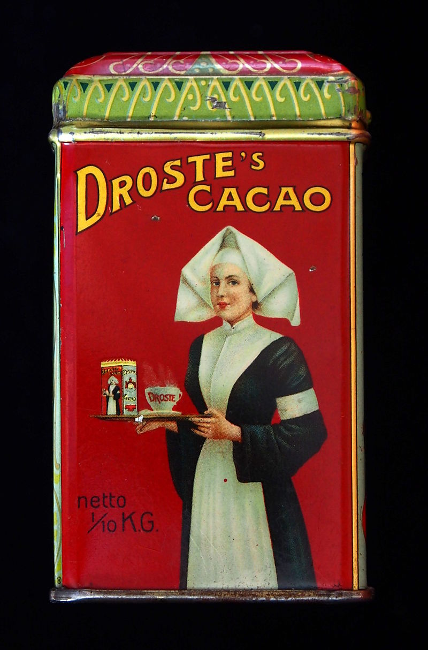
Stoppen!
Hoe en wanneer stoppen?!
“Stopconditie”
Weet wanneer je “rest” leeg is ( ‘is op’)
Bij een lijst: een leeg element
Bij getallen: vaak getal == nul
Wat te doen bij stoppen?!
Bepaal een resultaat dat het resultaat niet beïnvloed!
Stop de recursie

Slide 37
Stoppen maar!
“Martin” + “” == “Martin”
7 + 0 == 7
Wat moet je doen als je stopt?
Welk resultaat geef je terug?
Welke informatie heb ik als ik de stop conditie heb bereikt?
Bedenk:
“Wat moet ik aan het resultaat dat tot nu toe berekend is veranderen? “
Belangrijk: lees de opdracht!
Vaak:
Bij Strings ➔ geef lege string terug
Bij getallen ➔ geef een getal terug dat de huidige situatie op de juiste manier beinvloed

Slide 38
Stoppen maar (2)
if (n == 0) { return 0}
if (text == “”) { return “”}
if (n == 1) { return 1}
if (n == 42) { return 0 }

Slide 39
Recept: Recursie is de lus!
Wat is de stop-conditie
Wat geef ik terug als ik stop?
Wat is het huidige element?
Wat moet ik met dat element doen? ➔ Dit is de eigenlijke werking van je functie!
Bepaal het restant wat nog berekend moet worden
Roep de recursie aan met het restant als input
Vang het resultaat op van deze berekening (punt 6)
Combineer het resultaat van 4 en 7
Geef het resultaat van 8 terug via ‘return’
LET OP: in ‘normale’ recursie zit geen andere lus zoals for/while/foreach etc
Bij backtracking met recursie kan dat wel

Slide 40
Objecten Oriented Programming
Classes
Inheritance
Overloading / Virtuals

Slide 41
Waarom heet dit
Object Oriented Programming
als je
Classes
ontwerpt en bouwt?

Slide 42
Klassen
“Auto”
“Vervoersmiddel”
Elektrisch
Diesel
Benzine
Auto
Fiets
Motor
Step
Ouder
Parent
Base
Specialisatie: De klasse waar de pijl naar wijst is minder algemeen: deze is meer gespecialiseerd
Generalisatie: De klasse waar de pijl naar wijst is steeds algemener: deze heeft steeds meer kenmerken/functies die voor veel soorten gelden.
Kind
Child
Child

Slide 43
Klassen en objecten
Een klasse is een soort sjabloon:
Als je het gebruikt
wordt er in het geheugen op basis van dat sjabloon
een object gemaakt.

Slide 44
New!
}
class Auto {
string naam;
}
void maakAuto(){
Auto xyz = new Auto();
}
Klasse (“class”)
Type (= Auto)
Variabelenaam
Initialisatie
void maakInt(){
int abc = 10;
}

Slide 45
Constructor
Een constructor
‘bouwt’ (‘to construct’)
een object
in het geheugen
op basis van het sjabloon (=klasse)

Slide 46
New! :: verplichte constructor aanroep!
}
class Auto {
string naam;
}
void maakAuto(){
Auto xyz = new Auto();
}
Klassenaam (“classname”)
Type (= Auto)
Initialisatie
Variabelenaam
Aanroepen van de constructor!

Slide 47
New! :: verplichte constructor aanroep!
}
class Auto {
string merknaam;
Auto(string: naam){
merknaam = naam
}
}
void maakAuto(){
Auto xyz = new Auto(‘Audi’);
}
class Auto {
string merknaam;
Auto(){
merknaam = ‘??’
}
}
Type (= Auto)
Variabelenaam
Initialisatie
Aanroepen van de constructor!

Slide 48
Encapsulation
Frisdrank automaat
Informatie
Acties
Informatie: vertelt iets over de eigenschappen en/of de status van een object.
Acties: functies / methodes die de eigenschappen kunnen beïnvloeden of uitlezen / opvragen.
Combinatie: alle functies en methodes kunnen bij de informatie in het object

Slide 49
Zichtbaarheid
Public: de buitenwereld (buiten het object) kan er gebruik van maken
Frisdrank automaat
Informatie
Acties
Private: alleen intern beschikbaar
Tip: Gebruik voor toegang (read/write) tot interne variabelen ook de daarvoor beschikbare methodes/functies!
Private
NIET:
this.saldo = this.saldo + 10;
Wel:
this.verhoogSaldo(10);
Public
NIET:
this.saldo = this.saldo - 1000;
Wel:
this.verlaagSaldo(1000); // checks to prevent negative values

Slide 50
Inheritance (overerving)
Vervoersmiddel
Informatie
Kleur
Acties
Fabrikant
Berijden
SnelheidPlus
Snelheid
SnelheidMin
Wielen
Auto
Informatie
Acties
Starten
Wielen = 4
SnelheidPlus
SnelheidMin
AantalDeuren
DeurOpen
DeurDicht

Slide 51
Inheritance 2
Step
Informatie
Acties
Opstappen
Wielen = 2
SnelheidPlus
SnelheidMin
Fiets
Informatie
Acties
OpZadelGaanZitten
Wielen = 2
SnelheidPlus
SnelheidMin

Slide 52
In Code – de klasse ‘Vervoersmiddel’
class Vervoersmiddel
{
private string kleur;
private string fabrikant;
private int snelheid;
private int aantalWielen;
public Vervoersmiddel(int wielen, string kleur)
{
this.aantalWielen = wielen;
this.snelheid = 0;
this.fabrikant = "";
this.kleur = kleur;
}
}
De methode ‘public Vervoersmiddel’ is de constructor omdat deze dezelfde naam heeft als de klasse (class Vervoersmiddel)
Deze constructor heeft twee parameters : ‘int wielen, string kleur’
De waardes die niet door de parameters worden gegeven, krijgen een standaard waarde (default value).

Slide 53
Aanmaken van de Vervoersmiddelen
Vervoersmiddel v1 = new Vervoersmiddel(6, "Zwart");
Hier wordt een variable (v1) gemaakt van het type ‘Vervoersmiddel’. Bij de constructor (Vervoersmiddel(...)) wordt de kleur "Zwart" opgegeven, en zes wielen (6)

Slide 54
In code - inheritance
class Fiets : Vervoersmiddel {
}
De betekenis van de dubbele punt (:) ➔ De klasse ‘Fiets’ in een kind van de klasse ‘Vervoersmiddel’

Slide 55
In code
class Fiets : Vervoersmiddel
{
public Fiets(string kleur): base(2, kleur) {
}
}
De methode ‘public Fiets’ is de constructor omdat deze dezelfde naam heeft als de klasse (class Fiets)
Deze constructor heeft één parameter: ‘string kleur’: bij het aanmaken van een Object/instantie moet/mag je dus zelf een kleur kiezen.
Deze constructor roept éérst de constructor aan van de bovenliggende klasse: ‘: base’.
De constructor van de bovenliggende klasse (Vervoersmiddel) vereist twee variabelen: ‘(2, kleur)’: het aantal wielen (is dus altijd 2 voor een Fiets) en de kleur (kan zelf gekozen worden bij het aanmaken van een Fiets.

Slide 56
Aanmaken van fietsen
Fiets f1 = new Fiets("Rood");
Fiets f2 = new Fiets("Wit");
Fiets f3 = new Fiets("Blauw");
Hier worden 3 fietsen gemaakt: f1, f2, f3
Let op dat het aantal wielen dus niet opgegeven wordt, maar uiteindelijk door de constructor van de klasse Fiets wordt afgedwongen op de waarde 2.
De kleur is wel steeds anders: "Rood" , "Wit" , "Blauw"

Slide 57
In code
class Fiets : Vervoersmiddel
{
public Fiets(string kleur): base(2, kleur)
{}
public void OpZadelGaanZitten()
{
}
}
Hier is te zien dat er ook een andere methode is toegevoegd: OpZadelGaanZitten()

Slide 58
Polymorfisme
Werken met methodes in een lager gelegen klasse die de functionaliteit anders/beter uitvoert.
Gebruik in de basisklasse sleutelwoord ‘virtual’:
public virtual int SnelheidPlus(int delta)
public virtual int SnelheidMin(int delta)
Gebruik in de onderliggende klasse sleutelwoord ‘override’:
public override int SnelheidPlus(int delta)
public override int SnelheidMin(int delta)
Tijdens “runtime” wordt bepaald door de klasse welke methode aangeroepen wordt
TIP: je kunt dus de code van de bovenliggende klasse gebruiken met base.<functie>:
return base.SnelheidMin(delta);

Slide 59
Polymorfisme
Regel:
Als je een object van klasse A mag gebruiken
Dan
Mag je ook alle klassen die erven (‘kind zijn’) van A gebruiken
Dus: als ik een lijst maak waar object van de klasse
‘Vervoersmiddel’
in mogen
DAN
Mag ik ook Fietsen, Autos en Step-objecten gebruiken om in de lijst te zetten.
List<Vervoersmiddel> mijnVervoersmiddelen = new List<Vervoersmiddel>();

Slide 60
Polymorfisme 2
List<Vervoersmiddel> mijnVervoersmiddelen = new List<Vervoersmiddel>();
Fiets f1 = new Fiets("Rood");
Vervoersmiddel v1 = new Vervoersmiddel(6, "Zwart");
Auto audi = new Auto(AantalDeurenEnum.drie, "Zwart");
mijnVervoersmiddelen.Add(f1);
mijnVervoersmiddelen.Add(audi);
mijnVervoersmiddelen.Add(v1);
De lijst schijnt beperkt te zijn: er mogen alleen ‘Vervoersmiddel’ objecten aan toegevoegd worden!
Er staat immers: List<Vervoersmiddel>
Echter, omdat het dus gaat om Polymorfisme mag je ook een ‘Fiets’ of een ‘Auto’ toevoegen.

Slide 61
List<Vervoersmiddel> mijnVervoersmiddelen = new List<Vervoersmiddel>();
mijnVervoersmiddelen.Add(f1);
mijnVervoersmiddelen.Add(f2);
mijnVervoersmiddelen.Add(f3);
mijnVervoersmiddelen.Add(audi);
mijnVervoersmiddelen.Add(v1);
foreach (Vervoersmiddel verv in mijnVervoersmiddelen)
{
verv.SnelheidPlus(10);
}
Gebruik:
Zet je objecten van verschillende klassen in één lijst
Doorloop de lijst met de FOR-EACH lus
De lusvariabele (‘verv’) is altijd van een generieke klasse (dus één die boven alle mogelijke gebruikte klassen ligt)
Roep de functie aan die in de bovenste klasse genoemd
De runtime zorgt dat de juiste methode aangeroepen wordt door naar het type klasse te kijken:
Auto? ➔ Auto.SnelheidPlus()
Fiets? ➔ Fiets.SnelheidPlus();

Slide 62
Wat is de ‘base’?
Vervoersmiddel
Base:
Auto
Base:
DieselAuto

Slide 63
LinkedLists

Slide 64
Geen list of array
Array ➔ Immutable: na declaratie niet mogelijk om te veranderen
List ➔ Dynamisch; nadeel steeds verdubbeling van opslag
Mogelijke oplossing:
LinkedList

Slide 65
LinkedList - 1
Begin
Item
Item
Item
Item
?
?
?

Slide 66
LinkedList - verbinding
Begin
Item
Item
Item
NULL
Next
Next
Next
Item

Slide 67
LinkedList - head
Begin
Head
Item
Item
Item
NULL
Next
Next
Next
Item

Slide 68
LinkedList - data
Begin
Head
Item
Item
Item
NULL
Next
Next
Next
Item
Int =12
Int =3
Int =55
Int =345

Slide 69
LinkedList - operaties
Begin
Add
Delete
Walk
Head
Item
Item
Item
NULL
Next
Next
Next
Item
Int =12
Int =3
Int =55
Int =345

Slide 70
LinkedList - Walk
Begin
Head
START
2
3
4
STOP!
Item
Item
Item
NULL
Next
Next
Next
Item
Int =12
Int =3
Int =55
Int =345

Slide 71
LinkedList – Walk - Recursie
Begin
Head
START
2
3
4
STOP!
Item
Item
Item
NULL
Next
Next
Next
Item
Int =12
Int =3
Int =55
Int =345
Druk af
Druk af
Druk af
Druk af

